Slide 1
Mon Espace
Chloé Ducoeur
3 octobre 2018

Slide 2
Introduction
Vision et objectifs
Utiliser Mon Espace
Transition
Démonstration
Vos questions ?

Slide 3
Introduction
Contexte
Administration électronique

Slide 4
Vue d’ensemble de l’administration électronique
Démarche
Formulaire
Guichet électronique
Permettre de gérer
les démarches en ligne
Permettre d’effectuer
la démarche en ligne
INTEGRATION
Informer sur ce qu’il faut faire et comment le faire
Formulaires
en ligne
Catalogue des démarches
Sources authentiques
GAIN USAGER

Slide 5
Vision et objectifs

Slide 6
Vision
Guichet électronique multiservices
Satisfaction des usagers
Besoins actuels et futurs
Accès centralisé
Sécurisé
Notes:
NMR

Slide 7
Objectifs de Mon Espace
Trouver la bonne information et effectuer de façon simple et intuitive des démarches administratives
Bénéficier de services performants et de qualité
1
7
2
Gérer et suivre mes démarches administratives en cours
Accéder électroniquement aux services de l’administration, via diverses plateformes numériques (portail web, mobiles, etc.)
Grâce à
Mon Espace
je peux…
6
3
Fournir mes données et documents une seule fois
5
Recevoir une réponse personnalisée et adaptée à mes besoins spécifiques.
4
Etre assuré du respect des normes en matière de protection de la vie privée
Notes:
NMR

Slide 8
Utiliser Mon Espace

Slide 9
Accès à Mon Espace

Slide 10
Accès à Mon Espace
Non marchand
Entreprises
Connexion via eID ou équivalent
+
Rôles et accès CSAM
Connexion directe via eID ou équivalent
Citoyens

Slide 11
Accès à Mon Espace
Accès sécurisé
Deux facteurs
Espace de travail
commun et partagé
Ce que je connais
Code PIN
Ce que je possède
eID
Utilisation des sources authentiques
Consultation de données
sensibles
+
Rôles et accès définis par l’entreprise

Slide 12
Rôles dans CSAM

Slide 13
Trois niveaux d’intervenants
Représentant légal
Un doute ? Consulter BCE Public Search
 http://kbopub.economie.fgov.be/kbopub/zoeknummerform.html?lang=fr
Etape 1 – Désignation d’un gestionnaire d’accès principal
 https://monespace.wallonie.be – Centre d’aide
Vous êtes représentant légal et vous voulez désigner un gestionnaire d’accès ? (guide + vidéo)
Gestionnaire d’accès principal
Personne désignée (représentant légal ou travailleur) pour gérer les rôles et accès des utilisateurs d’applications d’administration électronique (Mon Espace, ONSS, TVA…) de l’organisme
Etape 2 – Enrôlement des utilisateurs de Mon Espace
 https://monespace.wallonie.be – Centre d’aide
Vous êtes gestionnaire d’accès et vous devez gérer des rôles et accès ? (guide)
Vous êtes gestionnaire d’accès et vous voulez désigner des utilisateurs ? (vidéo)
Utilisateurs de Mon Espace
Personnes désignées au sein de l’organisme pour accéder à Mon Espace pour, entre autre, réaliser l’encodage de formulaires
Notes:
NMR

Slide 14
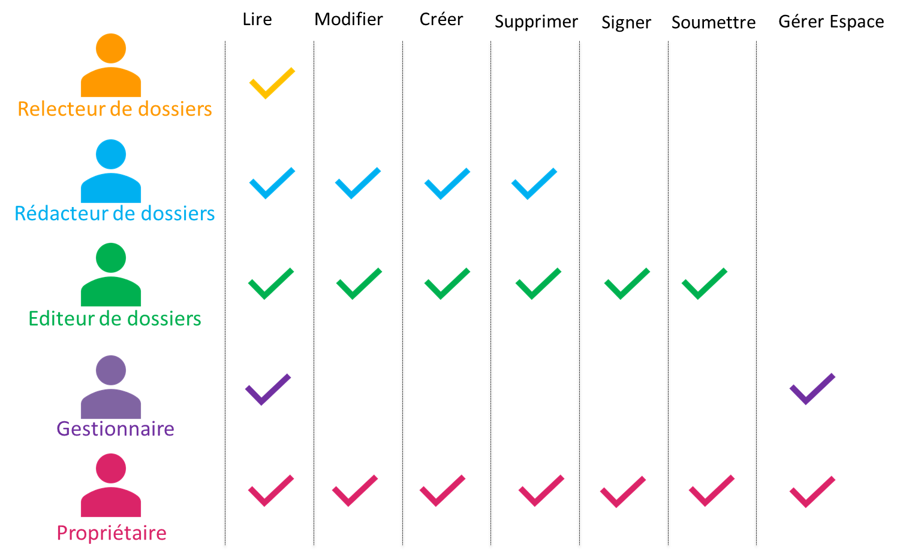
Rôles d’utilisateur Mon Espace
Notes:
NMR

Slide 15
Synthèse du processus
Mon organisme dispose-t-il d’un gestionnaire d’accès principal (GAP) ?
Oui
Non
Ce GAP est-il toujours actif dans mon organisme ?
Non
Le représentant légal désigne un GAP
Oui
Le GAP attribue les rôles et accès aux utilisateurs de Mon Espace
Etape 1 – Désignation d’un gestionnaire d’accès principal
https://monespace.wallonie.be – Centre d’aide
Vous êtes représentant légal et vous voulez désigner un gestionnaire d’accès ? (guide +vidéo)
Etape 2 – Enrôlement des utilisateurs dans Mon Espace
 https://monespace.wallonie.be – Centre d’aide
Vous êtes gestionnaire d’accès et vous devez gérer des rôles et accès ? (guide)
Vous êtes gestionnaire d’accès et vous voulez désigner des utilisateurs ? (vidéo)
Notes:
NMR

Slide 16
Initier et retrouver un dossier

Slide 17
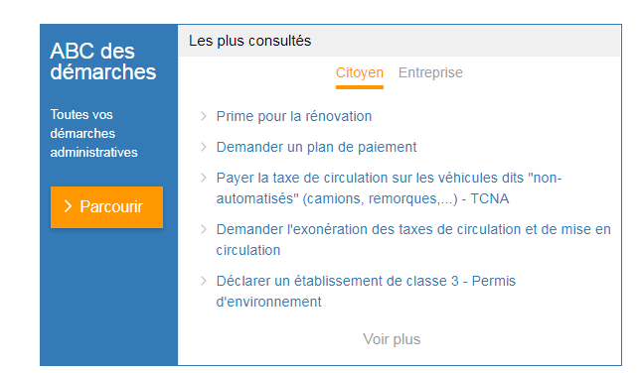
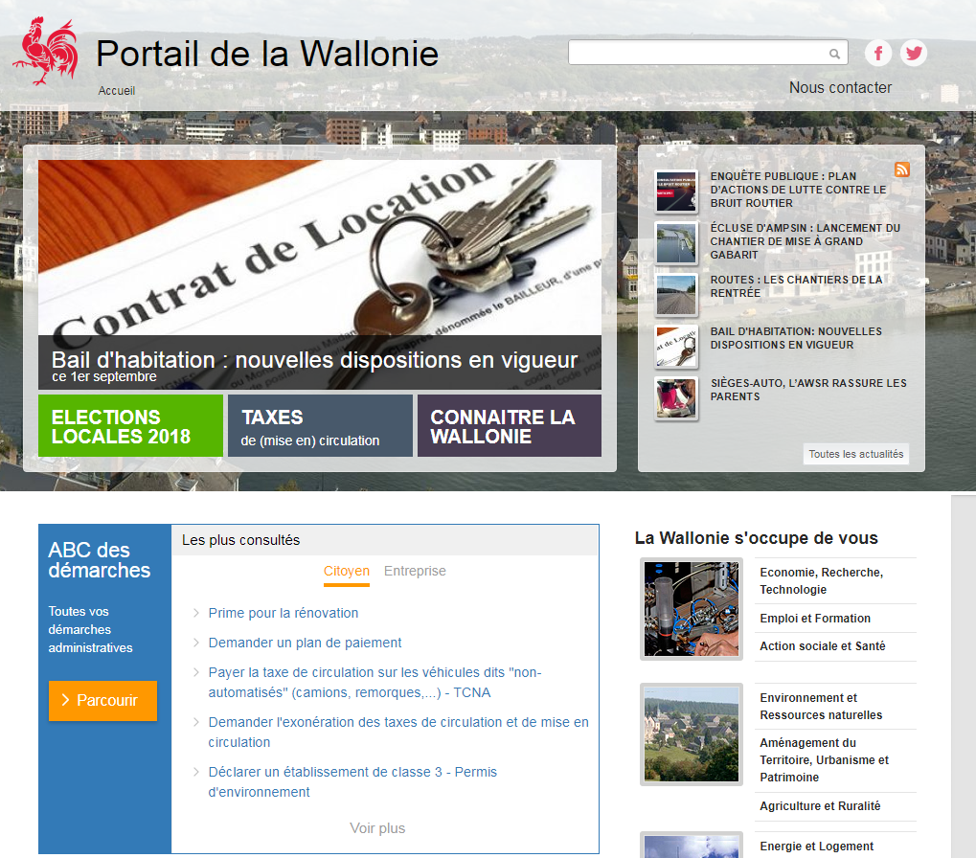
Comment initier un dossier ?
Portail de la Wallonie
ABC des démarches
Notes:
CDC

Slide 18
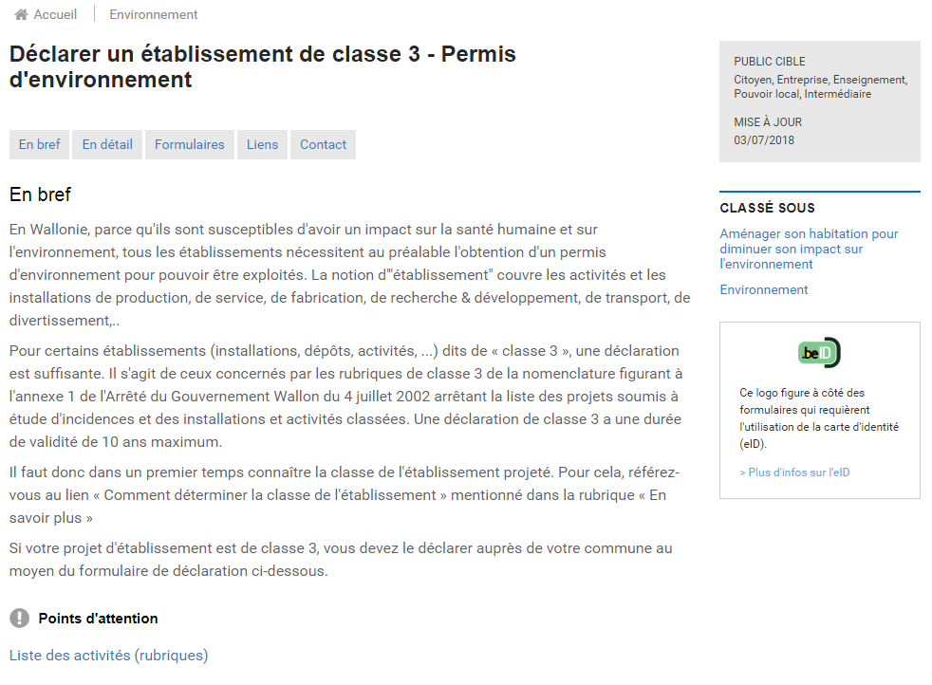
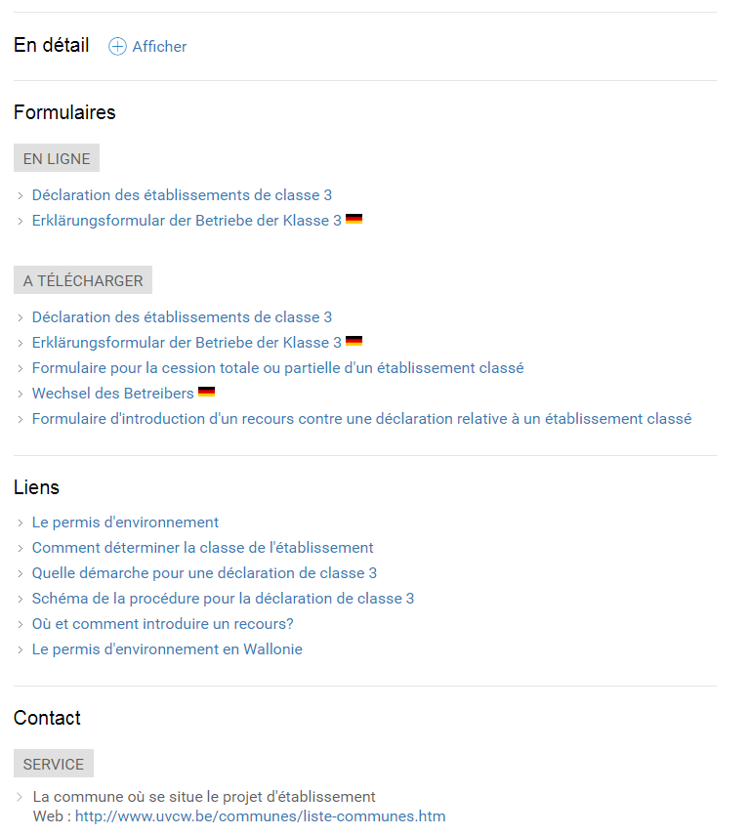
Notes:
CDC

Slide 19
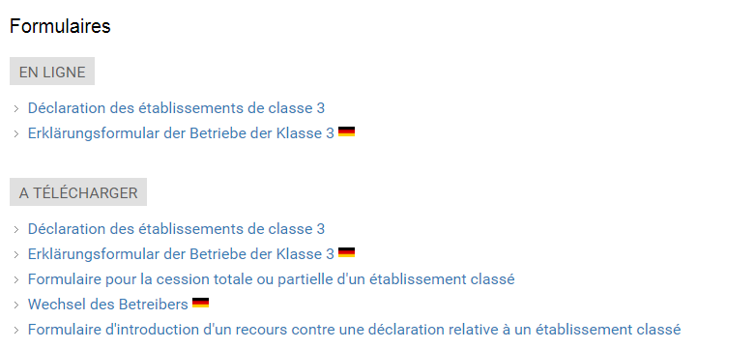
Notes:
CDC

Slide 20
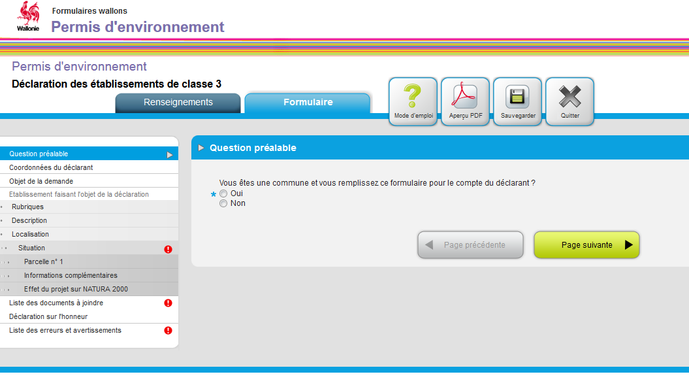
Notes:
CDC

Slide 21
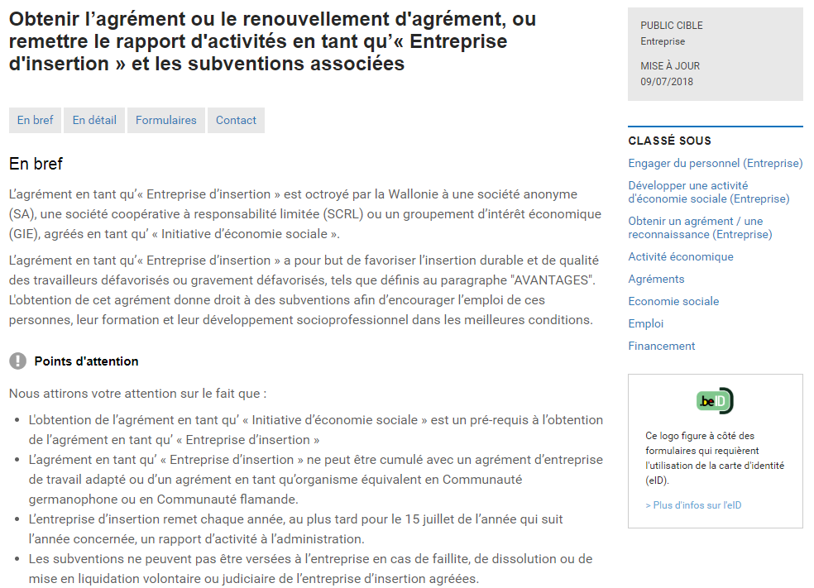
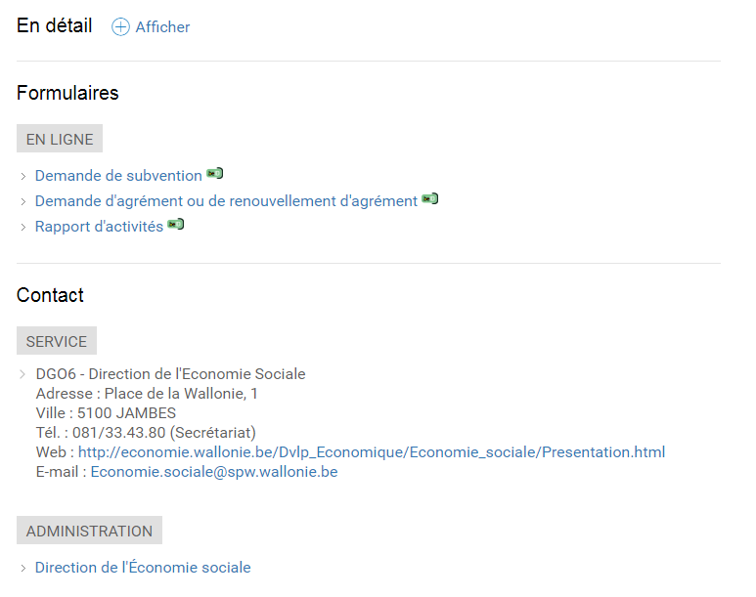
Notes:
CDC

Slide 22
Notes:
CDC

Slide 23
Nécessité d’utiliser ma carte d’identité
Carte d’identité
Code PIN
Lecteur de carte eID
Logiciel eID
Notes:
CDC

Slide 24
Notes:
CDC

Slide 25
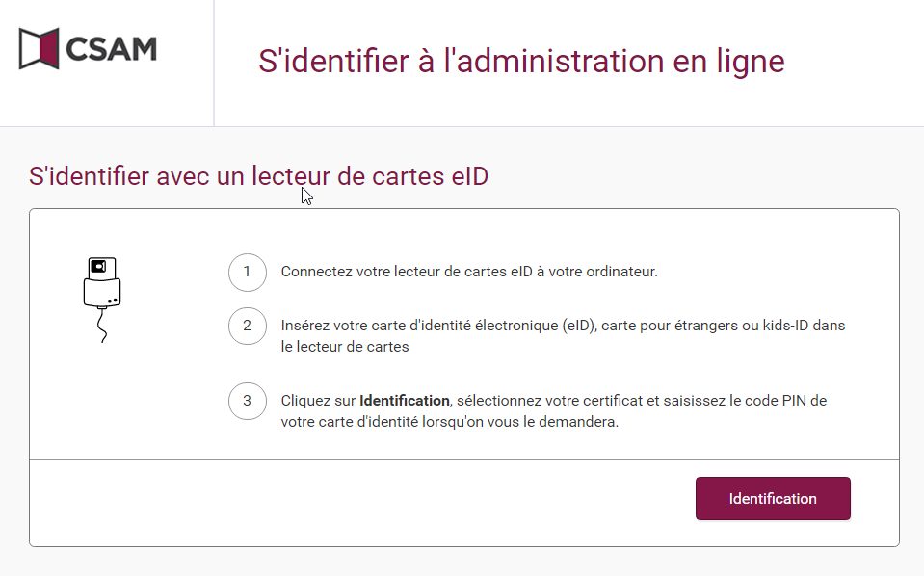

Slide 26
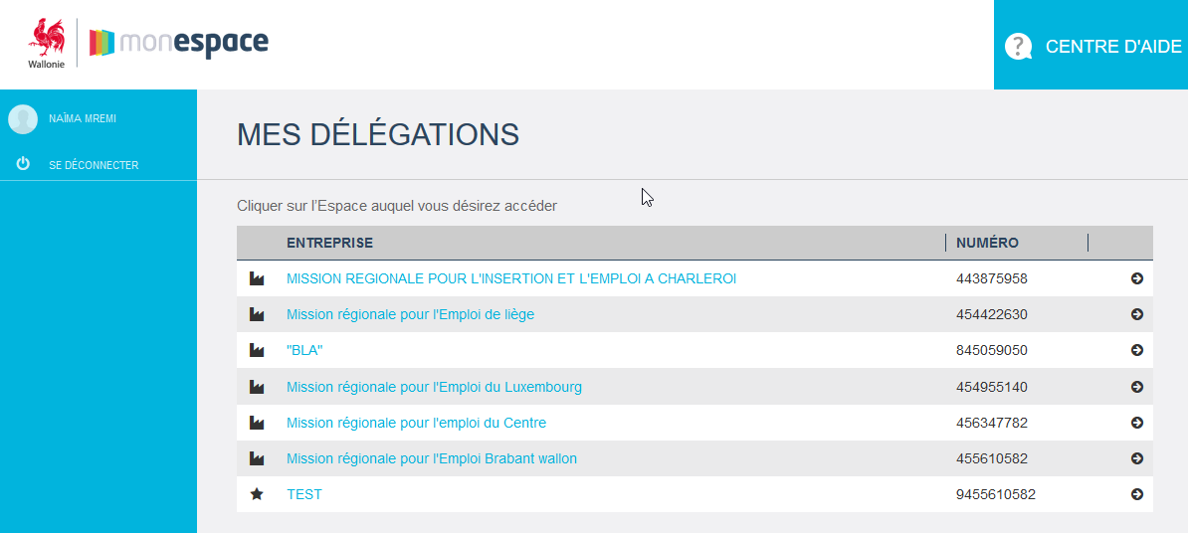
Notes:
CDC

Slide 27
Comment retrouver un dossier commencé?
Dossier dans Mon Espace https://monespace.wallonie.be/
Mis à part à l’initialisation du dossier, ces liens doivent être utilisés dans tous les autres cas (consulter, modifier, soumettre un dossier existant)
Notes:
CDC

Slide 28
Transition

Slide 29
Mon espace personnel évolue vers ,
le tableau de bord de l’administration en ligne
Non marchand
Non marchand
Citoyens
Citoyens
Mon espace personnel
Autres
Autres
Entreprises
Entreprises
Notes:
CDC

Slide 30
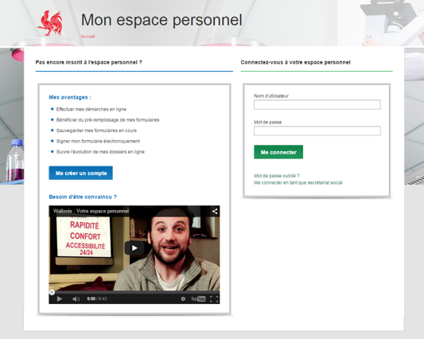
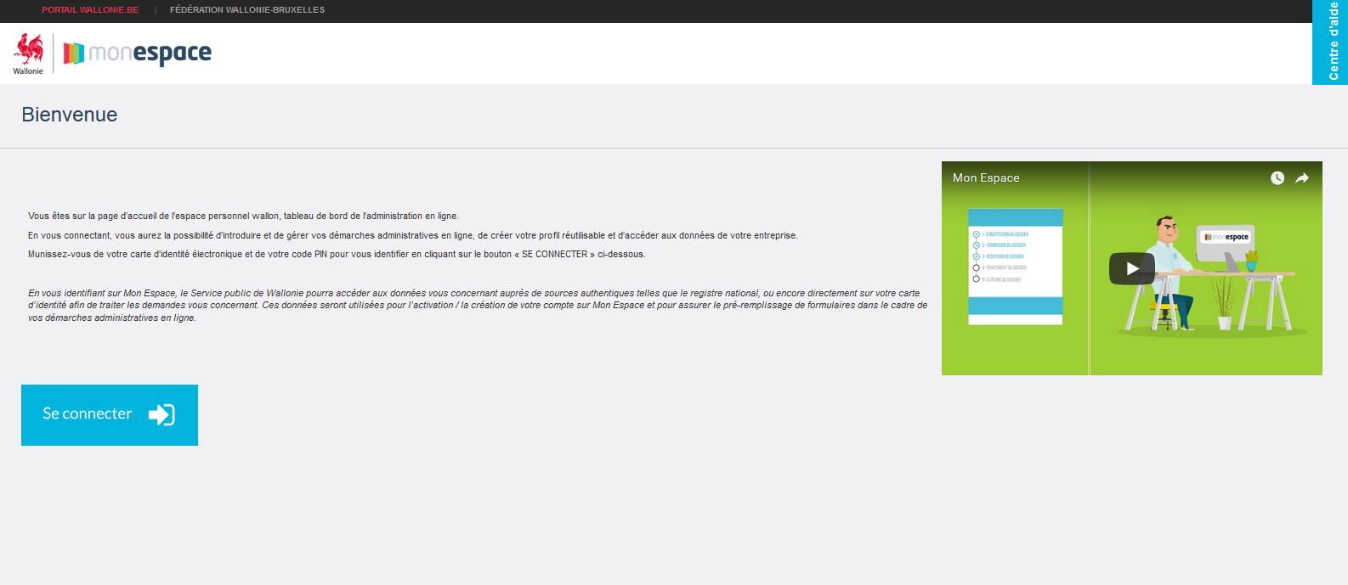
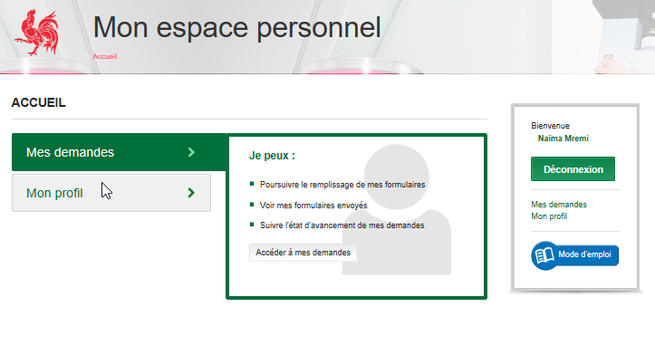
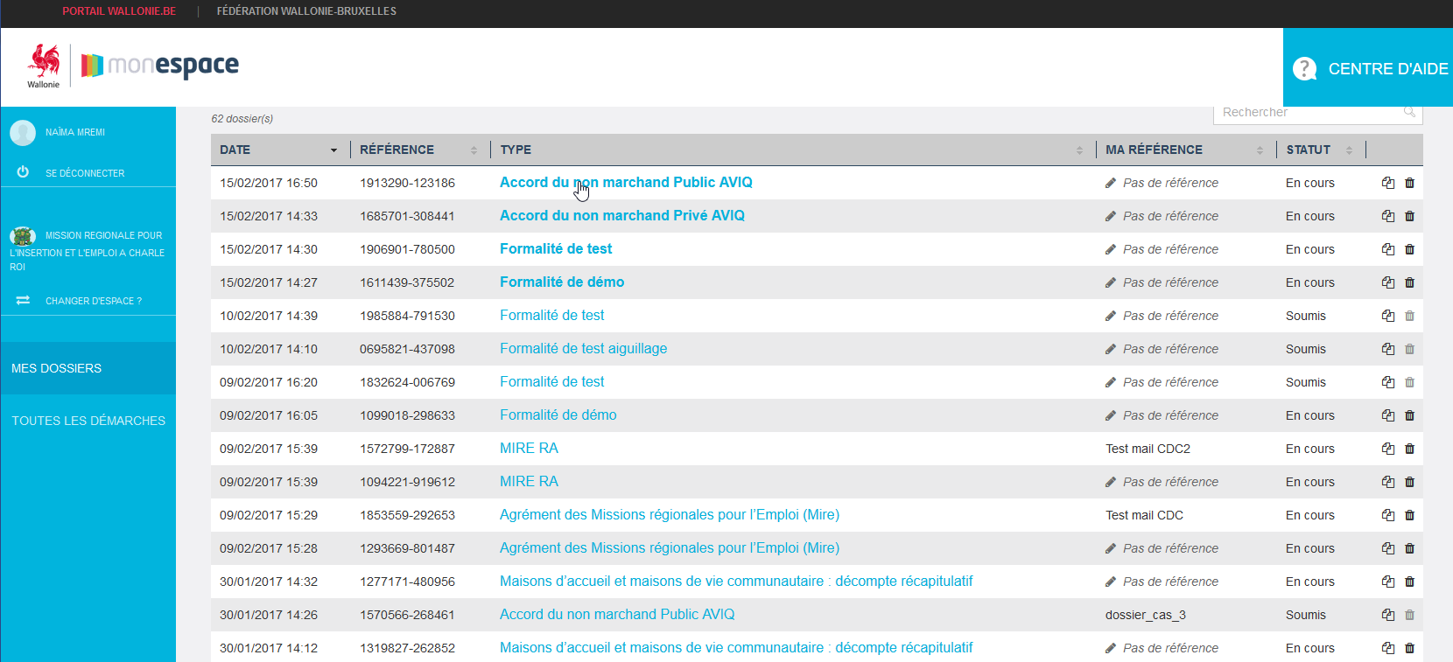
Mon espace personnel
Mon Espace

Slide 31
Ouverture aux publics-cibles
06/2016
08/2017
08/2018
VOLET TECHNIQUE
Application opérationnelle pour s’ouvrir au public
Non marchand
Entreprises
Citoyens

Slide 32
Démarches disponibles sur Mon Espace
VOLET METIER
Démarches candidates
Valeur ajoutée pour l’usager
Non marchand
Entreprises
Citoyens
13 démarches
3 démarches
1 démarche

Slide 33
Services de médiation de dettes
Collectes de données Accords du Non marchand
Octobre 2018
Titres Services - Demande d’approbation de formation
Novembre 2018
Règlements complémentaires
RASH
TCNA
Janvier 2019
CSS Décompte récapitulatif
Initiatives locales d’intégration - Décompte récapitulatif
Passeport Entreprise
Déclaration de mandats
Registre institutionnel
Avril 2019
Permis de chasse
Missions régionales pour l’emploi
Maisons d’accueil et de vie communautaire
Entreprises d’insertion sociale
Office francophone de la formation en alternance
Associations de santé intégrée
Données personnelles traitées par le SPW

Slide 34
Aide et support

Slide 35
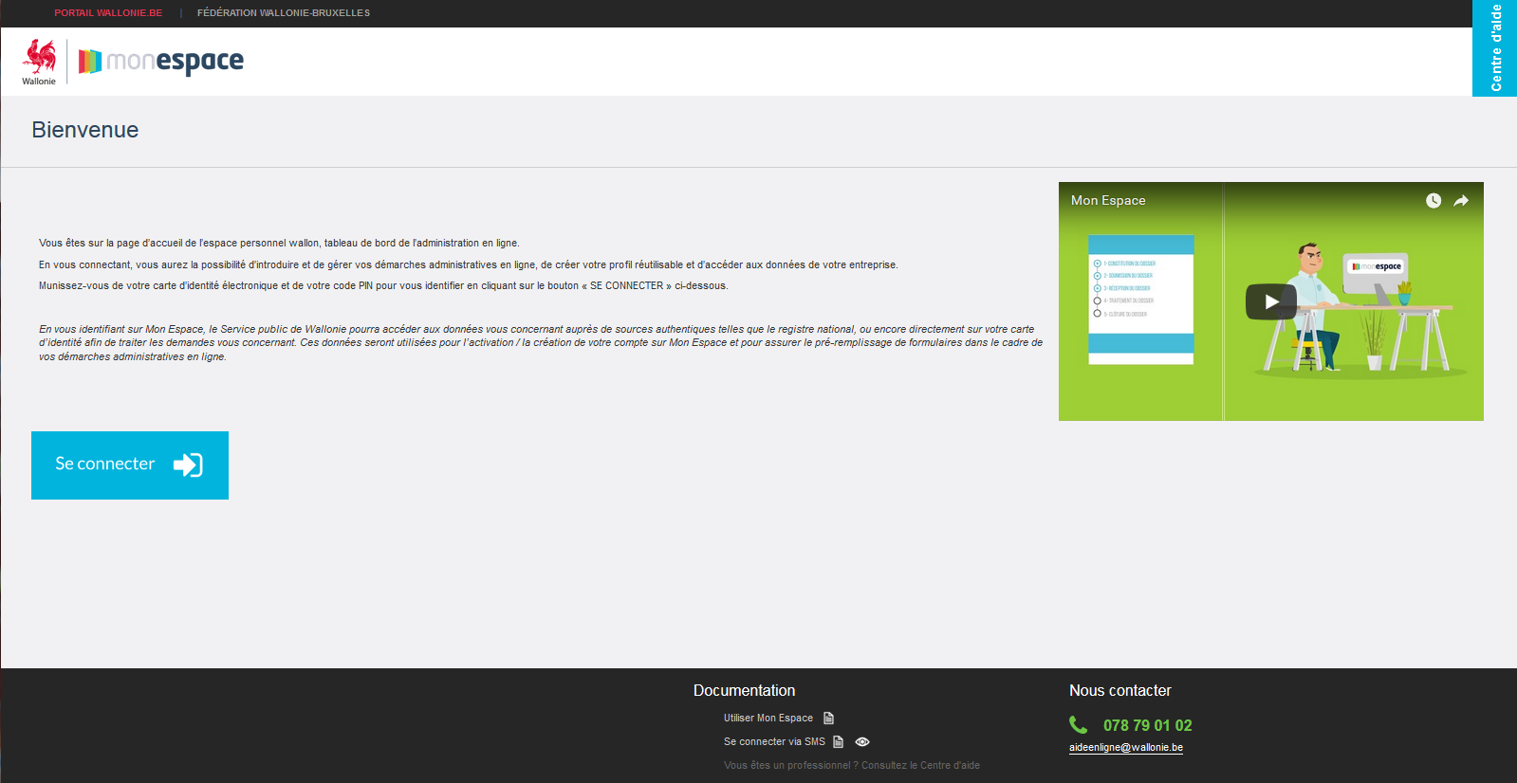
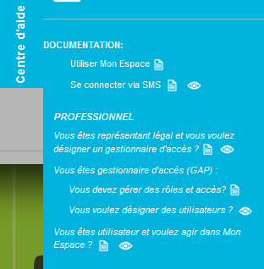
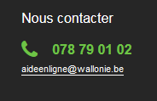

Slide 36
Démonstration

Slide 37
Vos questions ?

Slide 38
Merci pour votre attention !

Slide 40
www.ensemblesimplifions.be
info@ensemblesimplifions.be
En Wallonie
En Fédération Wallonie-Bruxelles
Chaussée de Charleroi, 83B • 4e étage B-5000 Namur
Tél. : +32 81 40 98 00 Fax : +32 81 40 98 01
Boulevard Léopold II, 44 • bureau 6E630 B-1080 Bruxelles
Tél. : +32 2 413 25 10 Fax : +32 2 413 35 10

